Slide 1
Αιμοδοσία (E)
Ανοικτά Ακαδημαϊκά Μαθήματα στο ΤΕΙ Αθήνας
Ενότητα 6: Προσδιορισμός ερυθροκυτταρικών αντιγόνων συστημάτων ομάδων αίματος με μικροσωληνάρια gel
Αναστάσιος Κριεμπάρδης – Βασίλειος Μίρσας
Τμήμα Ιατρικών εργαστηρίων
Το περιεχόμενο του μαθήματος διατίθεται με άδεια Creative Commons εκτός και αν αναφέρεται διαφορετικά | Το έργο υλοποιείται στο πλαίσιο του Επιχειρησιακού Προγράμματος «Εκπαίδευση και Δια Βίου Μάθηση» και συγχρηματοδοτείται από την Ευρωπαϊκή Ένωση (Ευρωπαϊκό Κοινωνικό Ταμείο) και από εθνικούς πόρους.

Slide 2
Αρχή μεθόδου
Αποτελεί ευαίσθητη, αξιόπιστη και ταχεία μέθοδο προσδιορισμού αντιγόνων των ερυθρών αιμοσφαιρίων.
Κάθε κάρτα περιέχει πέντε ή έξι (ανάλογα την εταιρεία) μικροσωληνάρια που υπάρχουν σφαιρίδια gel και αντιορροί (π.χ. αντι-Α, αντι-Β, αντι-Α,Β, αντι-Κ).
Η παρουσία των ερυθροκυτταρικών αντιγόνων προκαλεί συγκόλληση με τον αντίστοιχο αντιορό ενώ η απουσία όχι.

Slide 3
Υλικά και όργανα
Δείγμα (εναιώρημα ερυθρών ασθενή 5%.
Κάρτες αντίστοιχες με τα αντιγόνα που θέλουμε να ελέγξουμε.
Στατό για τις κάρτες.
Πιπέτα και tips.
Επωαστικός κλίβανος.
Φυγόκεντρος για τις κάρτες.

Slide 4
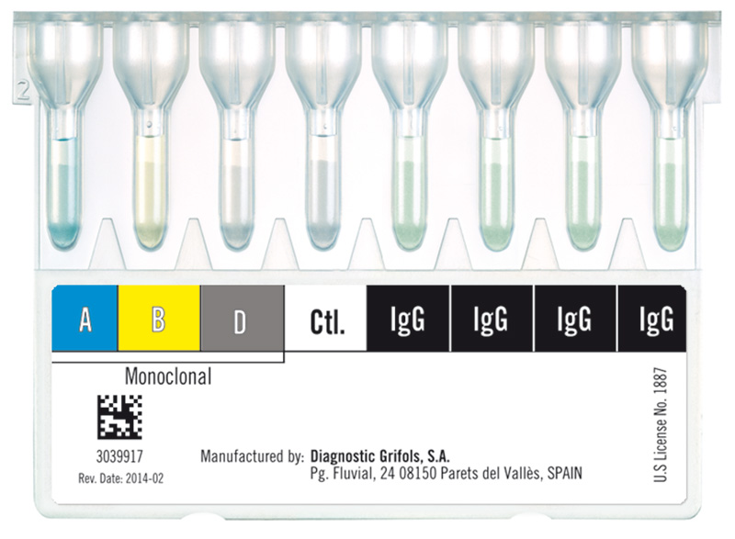
Gel test - κάρτα
grifols.com

Slide 5
Μέθοδος
Σημειώνουμε στη κάρτα τα στοιχεία του δείγματος (όνομα, κωδικό).
Σε κάθε μικροσωληνάριο τοποθετούμε 10 μl εναιωρήματος ασθενή.
Επώαση 15 λεπτά στον επαωστικό κλίβανο.
Φυγοκέντρηση της κάρτας για 10 λεπτά.
Ανάγνωση του αποτελέσματος.

Slide 6
Αποτελέσματα
Αν τα αντιγόνα των Ερυθροκυττάρων συνενωθούν με τα αντίστοιχα αντισώματα των αντιδραστηρίων, εμφανίζεται συγκόλληση. Tα ερυθρά δεν μπορούν να διαπεράσουν τα σφαιρίδια και εμφανίζεται ερυθρά στοιβάδα στη κορυφή των σφαιριδίων.
Αν τα αντιγόνα των Ερυθροκυττάρων δεν συνενωθούν με τα αντίστοιχα αντισώματα των αντιδραστηρίων, με τη φυγοκέντρηση τα ερυθρά καθιζάνουν στη βάση του μικροσωληναρίου (ερυθρό ίζημα).

Slide 7
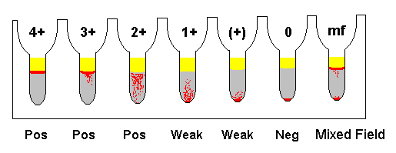
Ανάγνωση αποτελεσμάτων gel test
mirrscitech.co.kr

Slide 8
Συμπεράσματα
Η συγκόλληση (στοιβάδα) σημαίνει θετικό (+) αποτέλεσμα, κατά συνέπεια ύπαρξη του αντίστοιχου αντιγόνου στην επιφάνεια των Ερυθρών Αιμοσφαιρίων.
Η μη συγκόλληση (ίζημα) σημαίνει αρνητικό (-) αποτέλεσμα, κατά συνέπεια απουσία του αντίστοιχου αντιγόνου από την επιφάνεια των Ερυθρών Αιμοσφαιρίων.

Slide 9
Σημεία Προσοχής
Αν οι κάρτες φυλάσσονται στο ψυγείο, φροντίζουμε πριν τη χρήση να μείνουν σε θερμοκρασία δωματίου 10 λεπτά.
Ελέγχουμε το όριο χρήσης τους, η μεταλλική ταινία ασφαλείας να είναι ακέραιη, να μην είναι αφυδατωμένα τα σωληνάρια και τα σφαιρίδια να είναι στη βάση.

Slide 10
Τέλος Ενότητας

Slide 11
Σημειώματα

Slide 12
Σημείωμα Αναφοράς
Copyright Τεχνολογικό Εκπαιδευτικό Ίδρυμα Αθήνας, Αναστάσιος Κριεμπάρδης 2014. Αναστάσιος Κριεμπάρδης. «Αιμοδοσία (E). Ενότητα 6: Προσδιορισμός ερυθροκυτταρικών αντιγόνων συστημάτων ομάδων αίματος με μικροσωληνάρια gel». Έκδοση: 1.0. Αθήνα 2014. Διαθέσιμο από τη δικτυακή διεύθυνση: ocp.teiath.gr.

Slide 13
Σημείωμα Αδειοδότησης
Το παρόν υλικό διατίθεται με τους όρους της άδειας χρήσης Creative Commons Αναφορά, Μη Εμπορική Χρήση Παρόμοια Διανομή 4.0 [1] ή μεταγενέστερη, Διεθνής Έκδοση. Εξαιρούνται τα αυτοτελή έργα τρίτων π.χ. φωτογραφίες, διαγράμματα κ.λ.π., τα οποία εμπεριέχονται σε αυτό. Οι όροι χρήσης των έργων τρίτων επεξηγούνται στη διαφάνεια «Επεξήγηση όρων χρήσης έργων τρίτων».
Τα έργα για τα οποία έχει ζητηθεί άδεια αναφέρονται στο «Σημείωμα Χρήσης Έργων Τρίτων».
[1] http://creativecommons.org/licenses/by-nc-sa/4.0/
Ως Μη Εμπορική ορίζεται η χρήση:
που δεν περιλαμβάνει άμεσο ή έμμεσο οικονομικό όφελος από την χρήση του έργου, για το διανομέα του έργου και αδειοδόχο
που δεν περιλαμβάνει οικονομική συναλλαγή ως προϋπόθεση για τη χρήση ή πρόσβαση στο έργο
που δεν προσπορίζει στο διανομέα του έργου και αδειοδόχο έμμεσο οικονομικό όφελος (π.χ. διαφημίσεις) από την προβολή του έργου σε διαδικτυακό τόπο
Ο δικαιούχος μπορεί να παρέχει στον αδειοδόχο ξεχωριστή άδεια να χρησιμοποιεί το έργο για εμπορική χρήση, εφόσον αυτό του ζητηθεί.

Slide 14
Επεξήγηση όρων χρήσης έργων τρίτων
©
Δεν επιτρέπεται η επαναχρησιμοποίηση του έργου, παρά μόνο εάν ζητηθεί εκ νέου άδεια από το δημιουργό.
διαθέσιμο με άδεια CC-BY
Επιτρέπεται η επαναχρησιμοποίηση του έργου και η δημιουργία παραγώγων αυτού με απλή αναφορά του δημιουργού.
διαθέσιμο με άδεια CC-BY-SA
Επιτρέπεται η επαναχρησιμοποίηση του έργου με αναφορά του δημιουργού, και διάθεση του έργου ή του παράγωγου αυτού με την ίδια άδεια.
διαθέσιμο με άδεια CC-BY-ND
Επιτρέπεται η επαναχρησιμοποίηση του έργου με αναφορά του δημιουργού.
Δεν επιτρέπεται η δημιουργία παραγώγων του έργου.
διαθέσιμο με άδεια CC-BY-NC
Επιτρέπεται η επαναχρησιμοποίηση του έργου με αναφορά του δημιουργού.
Δεν επιτρέπεται η εμπορική χρήση του έργου.
διαθέσιμο με άδεια CC-BY-NC-SA
Επιτρέπεται η επαναχρησιμοποίηση του έργου με αναφορά του δημιουργού.
και διάθεση του έργου ή του παράγωγου αυτού με την ίδια άδεια
Δεν επιτρέπεται η εμπορική χρήση του έργου.
διαθέσιμο με άδεια CC-BY-NC-ND
Επιτρέπεται η επαναχρησιμοποίηση του έργου με αναφορά του δημιουργού.
Δεν επιτρέπεται η εμπορική χρήση του έργου και η δημιουργία παραγώγων του.
διαθέσιμο με άδεια
CC0 Public Domain
Επιτρέπεται η επαναχρησιμοποίηση του έργου, η δημιουργία παραγώγων αυτού και η εμπορική του χρήση, χωρίς αναφορά του δημιουργού.
διαθέσιμο ως κοινό κτήμα
Επιτρέπεται η επαναχρησιμοποίηση του έργου, η δημιουργία παραγώγων αυτού και η εμπορική του χρήση, χωρίς αναφορά του δημιουργού.
χωρίς σήμανση
Συνήθως δεν επιτρέπεται η επαναχρησιμοποίηση του έργου.

Slide 15
Διατήρηση Σημειωμάτων
Οποιαδήποτε αναπαραγωγή ή διασκευή του υλικού θα πρέπει να συμπεριλαμβάνει:
το Σημείωμα Αναφοράς
το Σημείωμα Αδειοδότησης
τη δήλωση Διατήρησης Σημειωμάτων
το Σημείωμα Χρήσης Έργων Τρίτων (εφόσον υπάρχει)
μαζί με τους συνοδευόμενους υπερσυνδέσμους.

Slide 16
Χρηματοδότηση
Το παρόν εκπαιδευτικό υλικό έχει αναπτυχθεί στo πλαίσιo του εκπαιδευτικού έργου του διδάσκοντα.
Το έργο «Ανοικτά Ακαδημαϊκά Μαθήματα στο ΤΕΙ Αθηνών» έχει χρηματοδοτήσει μόνο την αναδιαμόρφωση του εκπαιδευτικού υλικού.
Το έργο υλοποιείται στο πλαίσιο του Επιχειρησιακού Προγράμματος «Εκπαίδευση και Δια Βίου Μάθηση» και συγχρηματοδοτείται από την Ευρωπαϊκή Ένωση (Ευρωπαϊκό Κοινωνικό Ταμείο) και από εθνικούς πόρους.

